Slide 1
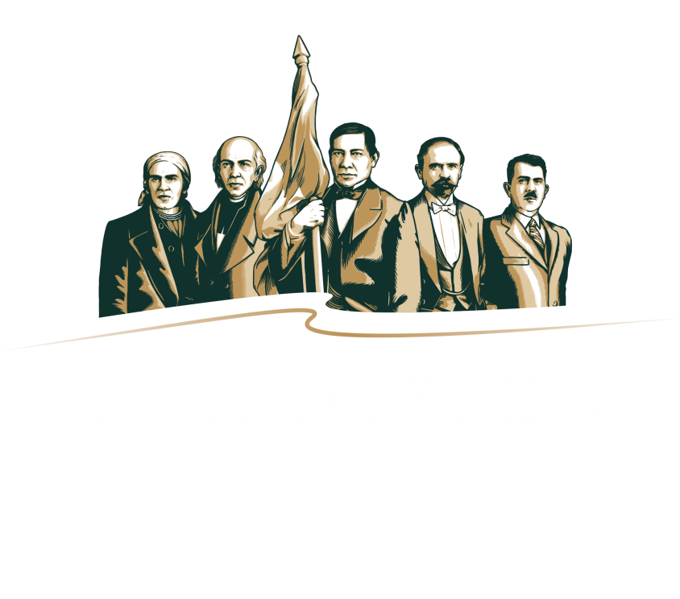

Slide 2
ACCIONES DE FORTALECIMIENTO PARA LA PREVENCIÓN ANTE FENÓMENOS NATURALES
CIUDAD DE MÉXICO
Dirección de Investigación
18 de febrero, 2019

Slide 3
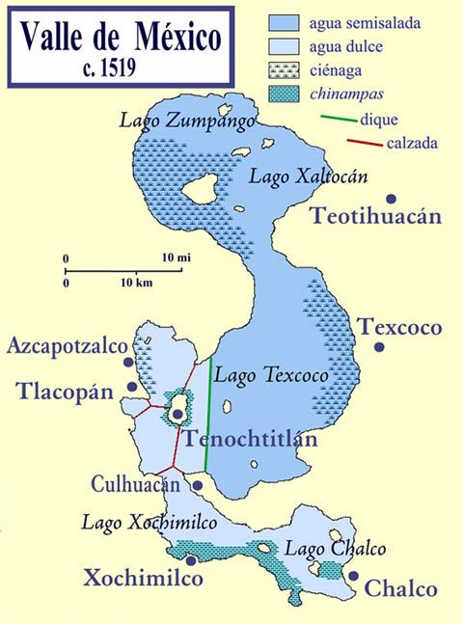
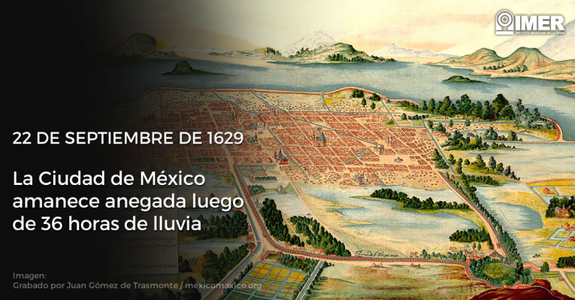
INUNDACIONES
CIUDAD DE MÉXICO es cuenca endorreica, en condiciones originales, en la parte más baja, se tenían grandes áreas lacustres (Zumpango, Xaltocán, Texcoco, Xochimilco y Chalco).
Desde los primeros asentamientos se han tenido problemas con la escasez de agua potable y las inundaciones. En un principio la ciudad sobrevivió con los manantiales de agua potable de la zona sur de la cuenca. A partir de 1629 se inició con el desagüe mediante el Tajo de Nochistongo, el túnel de Tequixquiac y el Emisor Central. Esto aceleró el crecimiento urbano y la demanda de agua potable, por lo que se comenzó con la explotación de los mantos acuíferos en el siglo XX.
Los cauces naturales sólo se conservan en las zonas montañosas, los ríos que cruzan el área urbana han sido entubados para evitar el contacto de la población con aguas negras.
Los ríos principales son el Magdalena, Mixcoac, Tacubaya y Hondo, conducen el agua hacia norte y la descarga en el Vaso del Cristo, donde se regula hacia el Emisor Poniente. También recibe las descargas de los ríos Tlalnepantla, San Javier y Cuautitlán, los cuales son regulados en las presas Madín, San Juan, Las Ruinas, Guadalupe y La Concepción.
Los ríos entubados Mixcoac, Churubusco, La Piedad y Consulado, descargan en el lago Texcoco y son interceptados por el Drenaje Profundo.

Slide 4
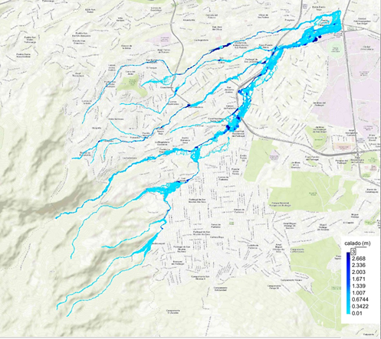
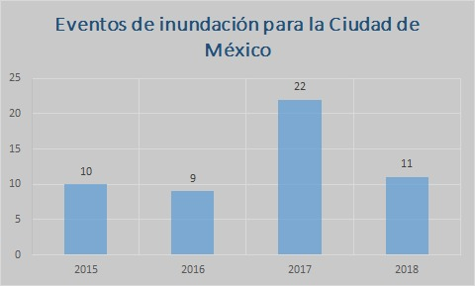
INUNDACIONES
Las inundaciones ocurren principalmente en la época de lluvias (mayo a octubre).
Durante 1970 al 2010 se registraron 15 inundaciones que ocasionaron daños importantes principalmente en 14 alcaldías (con excepción de Cuauhtémoc e Iztacalco), mientras que en los últimos cuatro años han ocurrido 52 eventos en los municipios de Azcapotzalco, Benito Juárez, Coyoacán Iztapalapa, Iztacalco, Gustavo A. Madero, Miguel Hidalgo, Tláhuac, Venustiano Carranza y Xochimilco (peligro muy alto); Tlalpan (peligro alto); Álvaro Obregón (peligro medio ); Magdalena Contreras y Milpa Alta (peligro bajo).
CDMX posee 26 presas, de las cuales 24 son para el control de avenidas. Se requiere monitoreo y vigilancia en TODAS, ya que hay asentamientos humanos cerca de éstas. Ninguna está dentro de las 206 grandes presas que supervisa semanalmente la CONAGUA.
Zona urbana de Magdalena Contreras
Escenario de inundación para Tr=100 años
Temas a desarrollar: Actualizar los puntos críticos de inundación en el estado, sobre todo los que se ubican en cercanías de poblaciones asentadas en zonas de peligro, así como aguas abajo de las presas que poseen vertedor libre (Anzaldo, Becerra C, Becerra B y Pilares), ya que existe un protocolo para toda la cuenca. Se recomienda incluir en su base de datos, la precipitación asociada al evento de inundación.
En 2017, la CDMX ocupó el tercer lugar a nivel nacional por el número de registro, detrás de Chiapas (44) y Veracruz (35). Fuente: Catálogo de inundaciones históricas CENAPRED, con datos oficiales de la CONAGUA.

Slide 5
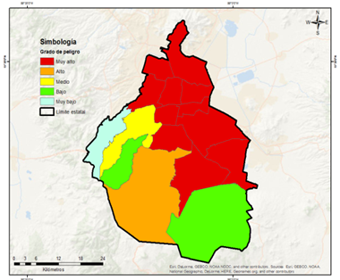
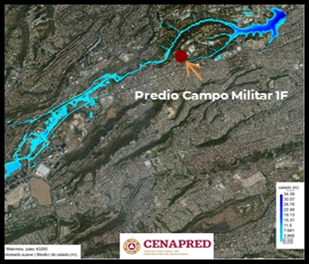
INUNDACIONES
Se cuenta con los siguientes materiales: mapas de peligro a escala municipal, inundaciones históricas y de vulnerabilidad, ambos disponibles en el ANR, así como el índice de inundabilidad. En 2016 se elaboró el escenario de inundación para el río Magdalena y en 2018 para el río Tacubaya.
RECOMENDACIONES
Actualizar, elaborar y difundir mapas de inundación para ríos y presas, con apoyo de las dependencias académicas de la CDMX, para las alcaldías con peligro muy alto y alto.
Fortalecer el monitoreo y vigilancia hidrometeorológica, ya que existe una red de estaciones pluviográfica a cargo de SACMEX y dos hidrométricas, así como el programa para atender emergencias por inundación Grupo tormenta.
Delimitar las zonas federales para disminuir las invasiones aguas abajo de las presas reguladoras, así como en las márgenes de ríos y arroyos.
Elaborar un inventario que integre las características y condiciones de las obras de protección, para el control de avenidas en la CDMX.
Dar mantenimiento preventivo a los bordos y vasos de regulación, con el fin de proteger a los centros de población y zonas productivas.
Río Tacubaya
Fuente: PRONACCH, 2013
https://www.gob.mx/conagua/acciones-y-programas/aguas-del-valle-de-mexico
Notes:
Las recomendaciones se encuentran en las estrategias que se deberán aplicar a corto, mediano y largo plazo para el control de avenidas, las cuales se indican en el Programa Nacional Contra Contingencias Hidráulicas (PRONACCH), Región Hidrológica Administrativa XIII. Península de Baja California. Fuente: IMTA-CONAGUA, 2013.

Slide 6
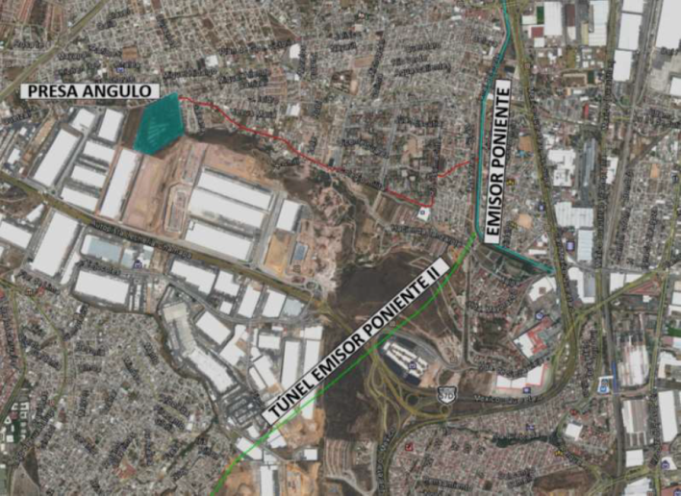
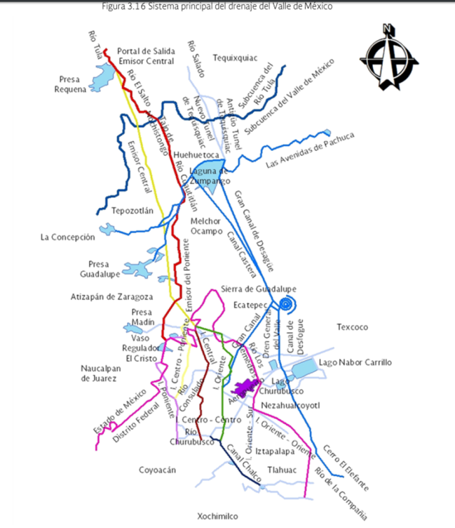
INUNDACIONES
ALGUNAS OBRAS RELEVANTES
Presa ANGULO con 300 años operando en los límites de Atizapán de Zaragoza y Cuautitlán Izcalli, recibe y regula escurrimientos de ríos y arroyos. Se localiza en terrenos particulares y conduce agua hacia el emisor poniente, el cual es utilizado como drenaje de colonias aguas abajo. Se ha convertido en presa reguladora, el desfogue ya no es suficiente por azolvamiento, y la cortina es de mampostería con contrafuertes, algunos de los cuales están separados y puede presentar riesgo de falla.
Túnel Emisor Oriente: reforzar el sistema principal del drenaje de la zona urbana (150 m³/s)
Túnel Emisor Poniente II: reforzar el Emisor del Poniente
Túnel río La Compañía II: monitoreo permanente del río La Compañía. En el tramo que funciona como cielo abierto podrían generar riesgos semejantes a los que obligaron a la construcción del túnel y el ducto cerrado.
Ampliación de drenaje profundo y semiprofundo EPII, interceptor John F. Kennedy, Interceptor Norte, IPII, río La Compañía, Interceptor Central (ramal sur), Canal Nacional-Canal Chalco, Canal General, Churubusco-río de los Remedios, Indios Verdes, EC y obras complementarias, IP, Gran Canal, Obrero Mundial, rehabilitación de presas, represas y barrancas.
Sistema principal del drenaje del valle de México
Notes:
Las recomendaciones se encuentran en las estrategias que se deberán aplicar a corto, mediano y largo plazo para el control de avenidas, las cuales se indican en el Programa Nacional Contra Contingencias Hidráulicas (PRONACCH), Región Hidrológica Administrativa XIII. Península de Baja California. Fuente: IMTA-CONAGUA, 2013.

Slide 7
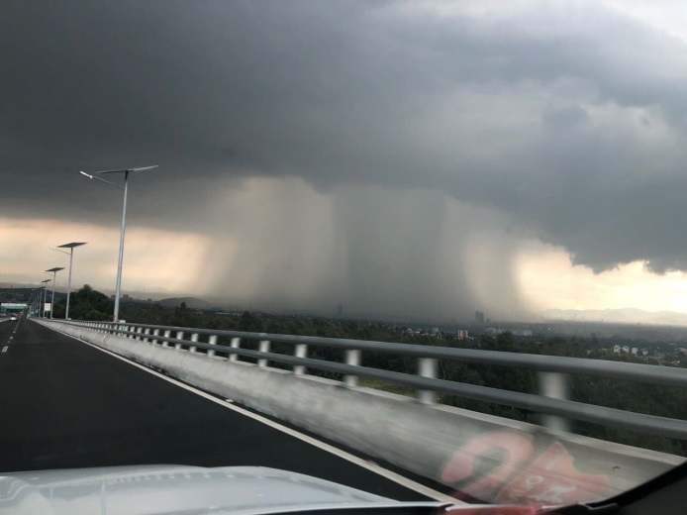
FENÓMENOS HIDROMETEOROLÓGICOS
Tormentas eléctricas y de granizo (forman parte de tormentas severas, las cuales comprenden, además vientos y lluvia)
Impacto:
16 decesos por tormentas eléctricas de 1998 a 2017 (SS, 2019).
Tormenta de granizo el 27 de agosto de 1976. Afectó la zona poniente de la Ciudad.
Tormenta de granizo el 17 de agosto de 2014. Afectó la zona poniente, centro y norte de la Ciudad.
Tormenta de granizo del 30 de agosto de 2018. Afectó la zona sur de la Ciudad, junto con una corriente descendente (downburst) .
Recursos disponibles en el CENAPRED:
Capas de indicadores cuantitativos y de escenarios de riesgo por tormentas eléctricas http://www.atlasnacionalderiesgos.gob.mx/archivo/visor-capas.html
Guía de contenido mínimo para la elaboración del Atlas Nacional de Riesgos. Anexo Único, Fracciones V.6 y V.7 http://www.atlasnacionalderiesgos.gob.mx/descargas/Guia_contenido_minimo2016.pdf
Fascículo de Tormentas Severas https://www.cenapred.gob.mx/es/Publicaciones/archivos/189-FASCCULOTORMENTASSEVERAS.PDF
Otros: Red mundial de localización de rayos (World Wide Lightning Location Network) http://wwlln.net/
Seminario de Riesgos hidrometeorológicos
(Auditorio del CENAPRED, 27 de marzo).
Cursos de sistemas de información geográfica (Qgis)
Vía Twitter: WebCams de México, (@webcamsdeméxico). Con evidencias fotográficas, todo indica que la tormenta con granizo de hoy fue una #Downburst/#Microburst. 30 agosto 2018.

Slide 8
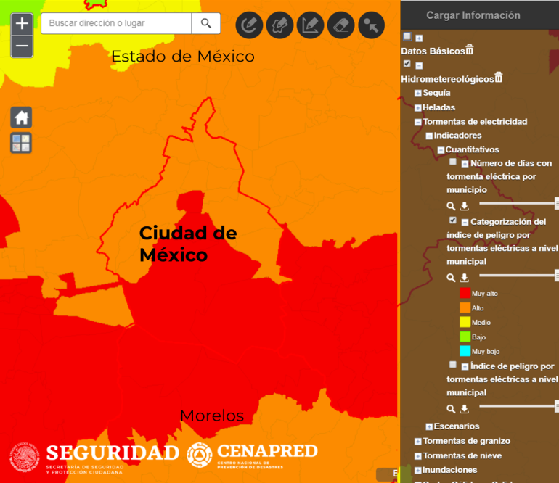
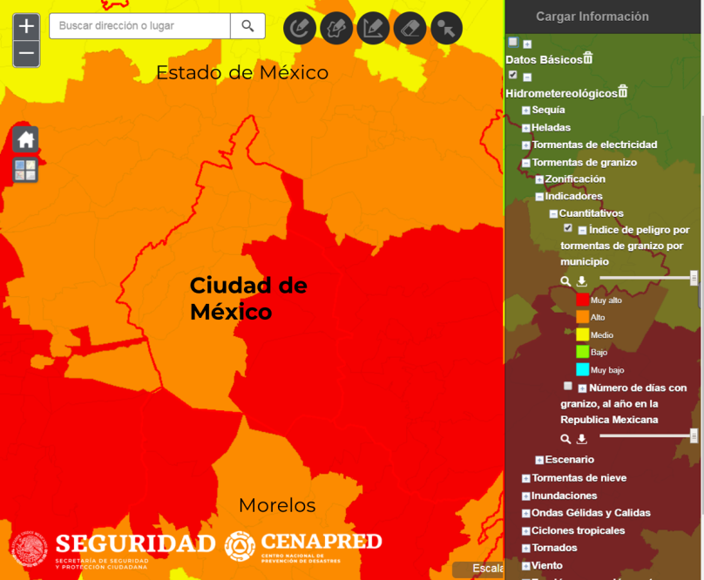
FENÓMENOS HIDROMETEOROLÓGICOS
Tormentas eléctricas y de granizo (forman parte de tormentas severas, las cuales comprenden, además vientos y lluvia)
Recomendaciones para mitigar los riesgos:
Contar con equipo para la remoción de granizo.
Instalar pararrayos en torres y antenas.
Elaborar planes de acción y protocolos para la prevención y atención de fenómenos relacionados con las tormentas severas como corrientes descendentes (downburst), caída de granizo y tornados.
Zonas de impacto:
Toda la Ciudad.
Índice de peligro por tormentas de granizo en las alcaldías de la Ciudad de México
Índice de peligro por tormentas eléctricas en las alcaldías de la Ciudad de México

Slide 9
FENÓMENOS HIDROMETEOROLÓGICOS
Ondas de calor y bajas temperaturas
Impacto:
22 decesos por bajas temperaturas de 1998 a 2017 (SS, 2019).
Una declaratoria de emergencia por bajas temperaturas (base de datos de declaratorias de desastres y emergencias de 2000 a 2018).
3 decesos por calor de 1998 a 2017 (SS, 2019).
Recursos disponibles en el CENAPRED:
Capas de indicadores cuantitativos y de escenarios de riesgo por ondas de calor (nuevos, próximamente en el ANR).
Capas de indicadores cuantitativos y de escenarios de riesgo por ondas gélidas http://www.atlasnacionalderiesgos.gob.mx/archivo/visor-capas.html.
Estudio: Aplicación de la Metodología para obtener Mapas de Riesgo por Bajas Temperaturas y Nevadas en la Comunidad de Raíces, Estado de México https://www.cenapred.gob.mx/es/Publicaciones/archivos/156.pdf
Estudio: Mapas de riesgo por temperaturas máximas (3ª etapa ondas de calor) http://www1.cenapred.unam.mx/DIR_INVESTIGACION/Fraccion_XLI/RH/180301_RH_ondas_de_calor_mapas.pdf
Guía de contenido mínimo para la elaboración del Atlas Nacional de Riesgos. Anexo Único, Fracciones V.10, V.11 y V.12 http://www.atlasnacionalderiesgos.gob.mx/descargas/Guia_contenido_minimo2016.pdf
Guía Básica para la Elaboración de Atlas Estatales y Municipales de Peligros y Riesgos. Capítulo III https://www.cenapred.gob.mx/es/Publicaciones/archivos/63.pdf
Notes:
Las nuevas capas de indicadores cuantitativos y de escenarios de riesgo por ondas de calor se pueden entregar por correo electrónico, aún cuando no estén todavía en el ANR.
El fenómeno de las ondas de calor no es importante en la CDMX; sin embargo, por la gran cantidad de sistemas expuestos, en el futuro puede cobrar relevancia

Slide 10
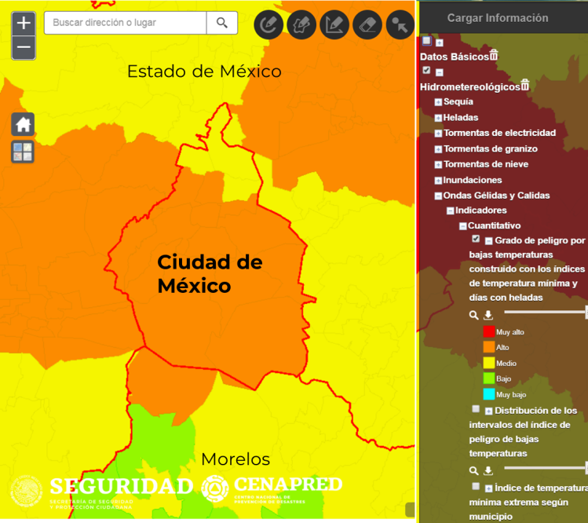
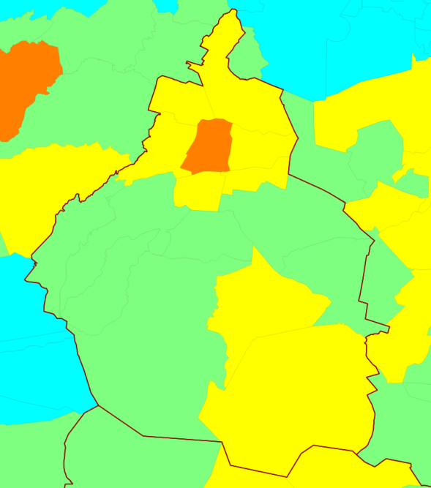
FENÓMENOS HIDROMETEOROLÓGICOS
Ondas de calor y bajas temperaturas
Recomendaciones para mitigar los riesgos:
Identificar a población y vivienda vulnerable (indigentes, infantes, enfermos, personas adultas mayores y con discapacidad), así como personas en pobreza extrema.
Promover mejoras a la vivienda para tener aislamiento térmico y el uso correcto de calentadores y hornos, así como el uso correcto de sistemas de aire acondicionado.
Brindar albergue con instalaciones adecuadas.
Para evitar accidentes carreteros y en aeropuertos debidos a bancos de niebla que se puedan formar, revisar los avisos de Potencial de Tormentas que emite el SMN cada tres horas.
Zonas de impacto:
Por bajas temperaturas: gran parte de la Ciudad
Por ondas de calor: norte y sureste de la Ciudad
Índice de peligro por bajas temperaturas en las alcaldías de la Ciudad de México
Índice de peligro por ondas de calor en las alcaldías de la Ciudad de México

Slide 11
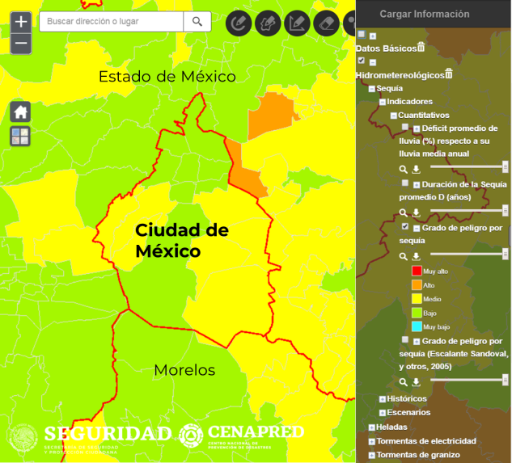
FENÓMENOS HIDROMETEOROLÓGICOS
Sequía
Impacto:
La Ciudad de México no tiene declaratorias por este fenómeno, sin embargo tiene grado de peligro medio y puede intensificarse por otros factores.
Eventos históricos:
Abril 1998
Recursos disponibles en el CENAPRED:
Capas de indicadores cuantitativos, de eventos históricos y de escenarios de riesgo por sequía http://www.atlasnacionalderiesgos.gob.mx/archivo/visor-capas.html
Guía de contenido mínimo para la elaboración del Atlas Nacional de Riesgos. Anexo Único, Fracción V.9 http://www.atlasnacionalderiesgos.gob.mx/descargas/Guia_contenido_minimo2016.pdf
Fascículo de Sequías https://www.cenapred.gob.mx/es/Publicaciones/archivos/8-FASCCULOSEQUAS.PDF
Otros: Monitor de Sequía en México https://smn.cna.gob.mx/es/climatologia/monitor-de-sequia/monitor-de-sequia-en-mexico y libro Análisis de Sequías http://www.atlasnacionalderiesgos.gob.mx/descargas/anexos.zip
Índice de peligro por sequía en las alcaldías de la Ciudad de México
Recomendaciones para mitigar los riesgos:
Trabajar con la población en campañas de concientización sobre una cultura del cuidado del agua.
Trabajar en un programa de detección y reparación de fugas en la red primaria y secundaria de distribución de agua potable (aproximadamente la mitad del consumo total se pierde en fugas).
Fortalecer el mantenimiento preventivo y correctivo de las plantas de tratamiento de aguas negras existentes para utilizar el agua tratada en el riego de zonas verdes e inyección en las zonas lacustres de Xochimilco, Tláhuac y otras.
Promover y fortalecer los programas de recolección de agua de lluvia para su utilización en el uso doméstico.
Notes:
Otros factores son: sismos (ruptura de acueductos), aumento de fugas de agua en la red de abastecimiento, terrorismo y falta de mantenimiento

Slide 12
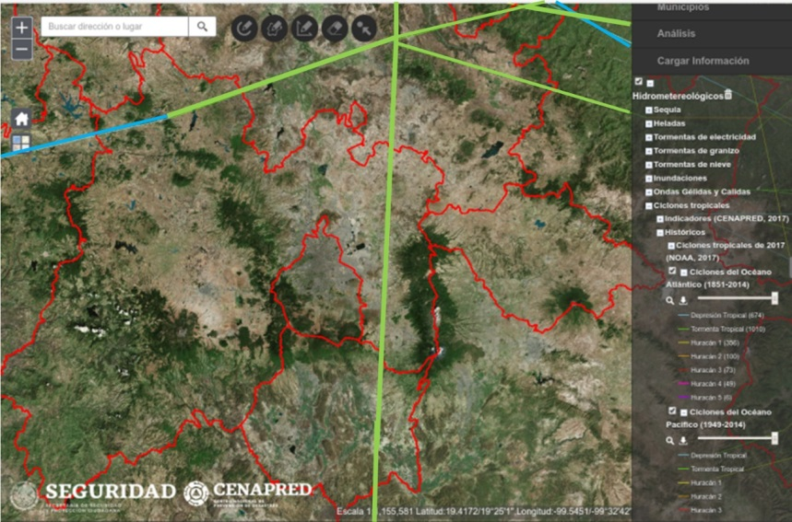
FENÓMENOS HIDROMETEOROLÓGICOS
Ciclones tropicales
Impacto:
Huracán Cosme, 1989 (TT), el cual provocó serias inundaciones en la CDMX, desbordamiento de los ríos Churubusco y San Buenaventura.
Zonas de impacto:
La aproximación de los ciclones tropicales han ocasionado lluvias importantes.
Recursos disponibles en el CENAPRED:
Capas de indicadores de peligro y riesgo, de eventos históricos, así como de escenarios de peligro por CT http://www.atlasnacionalderiesgos.gob.mx/archivo/visor-capas.html
Guía de contenido mínimo para la elaboración del Atlas Nacional de Riesgos. Anexo Único, Fracción V.13 http://www.atlasnacionalderiesgos.gob.mx/descargas/Guia_contenido_minimo2016.pdf
Guía Básica para la Elaboración de Atlas Estatales y Municipales de Peligros y Riesgos. Capítulos II y IV https://www.cenapred.gob.mx/es/Publicaciones/archivos/63.pdf
Fascículo de Ciclones Tropicales https://www.cenapred.gob.mx/es/Publicaciones/archivos/5-FASCCULOCICLONESTROPICALES.PDF
Trayectorias de ciclones tropicales en Ciudad de México
Notes:
Los efectos de los CT son la lluvia (principalmente) y el viento.

Slide 13
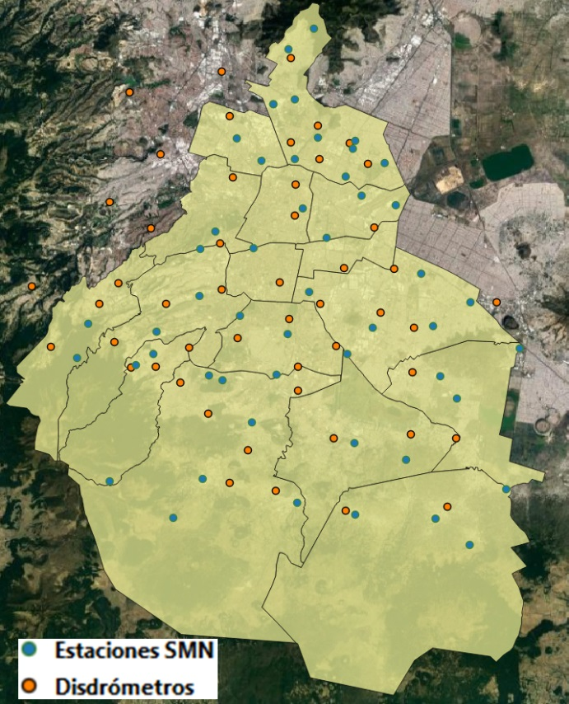
FENÓMENOS HIDROMETEOROLÓGICOS
Recomendaciones generales para mitigar los riesgos:
La CDMX tiene una superficie de 1,495 km² y 51 estaciones meteorológicas, con una densidad de 29.31 km² por estación, siendo una de las entidades más instrumentada del país, adicionalmente cuenta con 43 disdrómetros y tres radares meteorológicos: CATEDRAL, SENEAM y CDMEX. Se recomienda calibrar los radares para estimar intensidad de precipitación.
Trabajar sobre sistemas de alertas tempranas por lluvia, así como de ondas de calor y gélidas.
La base de datos de las variables meteorológicas de la red de estaciones, permitirá la construcción de índices o funciones de peligro que contribuyan a la elaboración de los mapas de riesgo.
Debido a la gran instrumentación que tiene la CDMX se debe de iniciar el monitoreo de otras variables meteorológicas y fenómenos, como el granizo, tornados y corrientes descendentes (downburst), los cuales pueden causar daños a la población y sus bienes.
Fortalecer el área de investigación en el organigrama de PC o comité científico asesor de fenómenos hidrometeorológicos, con una visión preventiva.
Ubicación de las estaciones meteorológicas y disdrómetros actuales.
Notes:
La densidad de las estaciones sería menor si se incluye a los disdrómetros
La OMM sugiere un área de influencia de 78 km² por estación
Otras variables son:
• Temperatura Ambiental
• Humedad Relativa
• Velocidad del viento
• Dirección del viento
• Presión barométrica
• Precipitación

Slide 14
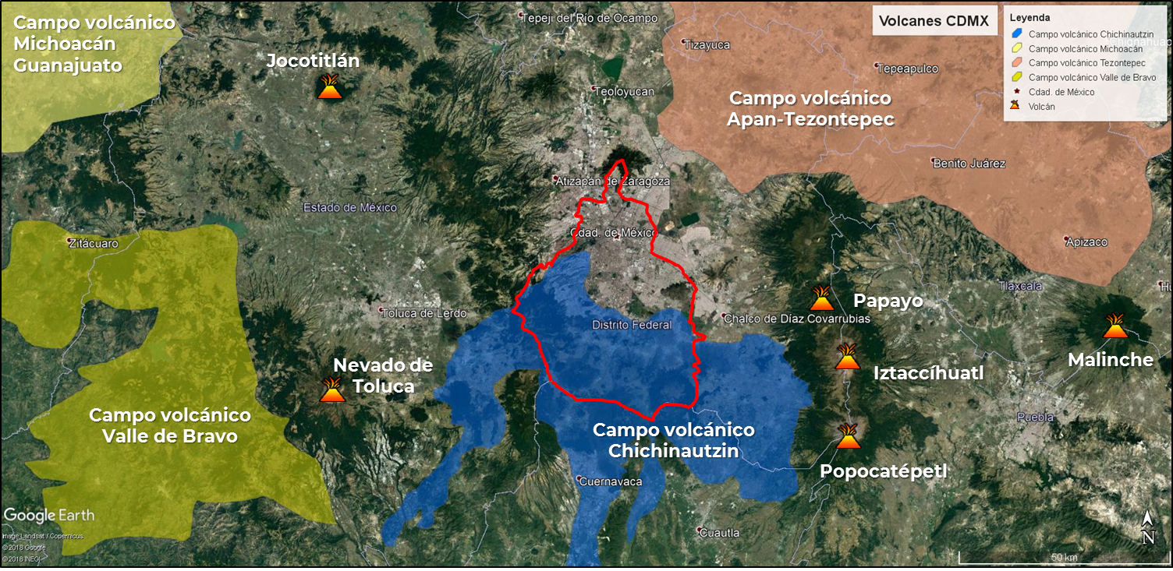
RIESGO VOLCÁNICO
La Ciudad de México incluye, dentro de su territorio, una porción del campo volcánico Chichinautzin, que se extiende al sur hacia Morelos. En los vecinos estados de México y Michoacán, a menos de 100 km de la CDMX están los campos volcánicos Apan-Tezontepec, Valle de Bravo y Michoacán-Guanajuato, y los volcanes Jocotitlán, Nevado de Toluca, Papayo, Iztaccíhuatl y Malinche, considerados activos en fase de reposo, y el Popocatépetl, actualmente en erupción.

Slide 15
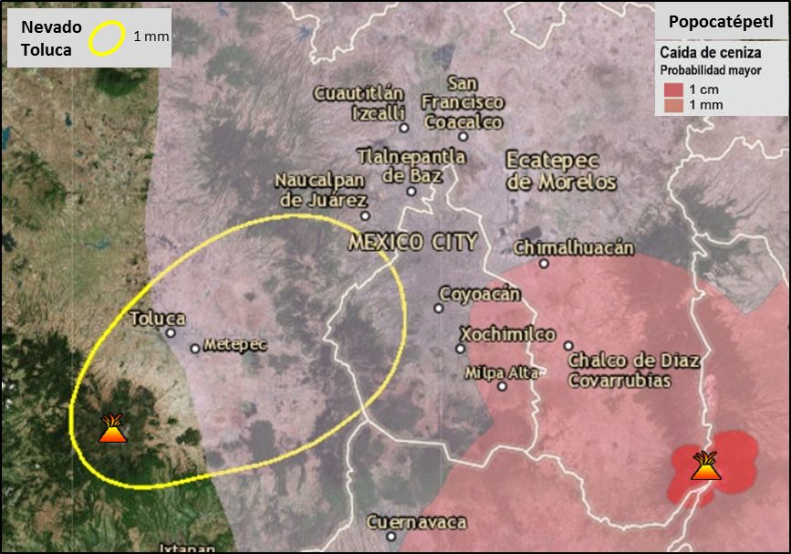
RIESGO VOLCÁNICO
CENAPRED:
Escenario de posible caída de cenizas
por erupciones de los volcanes Popocatépetl y Nevado de Toluca
(escenarios de mayor probabilidad)
CENAPRED:
La ubicación de los volcanes y campos volcánicos activos en el país puede ser consultada en el Atlas Nacional de Riesgo.
El CENAPRED tiene numerosas publicaciones (folletos e infografías) acerca de los peligros volcánicos, que pueden ser consultados en :
http://www.cenapred.gob.mx/PublicacionesWebGobMX/buscaindex

Slide 16
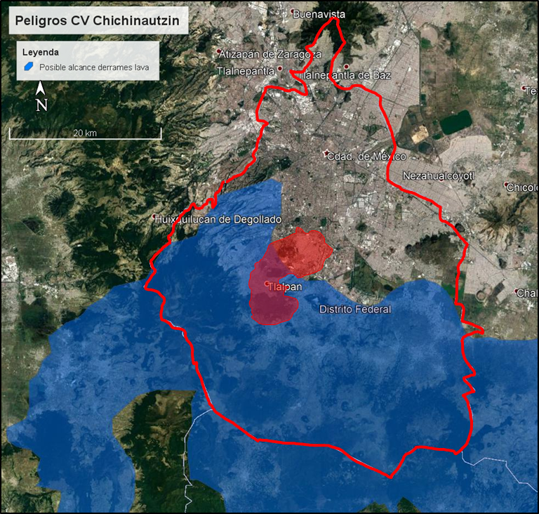
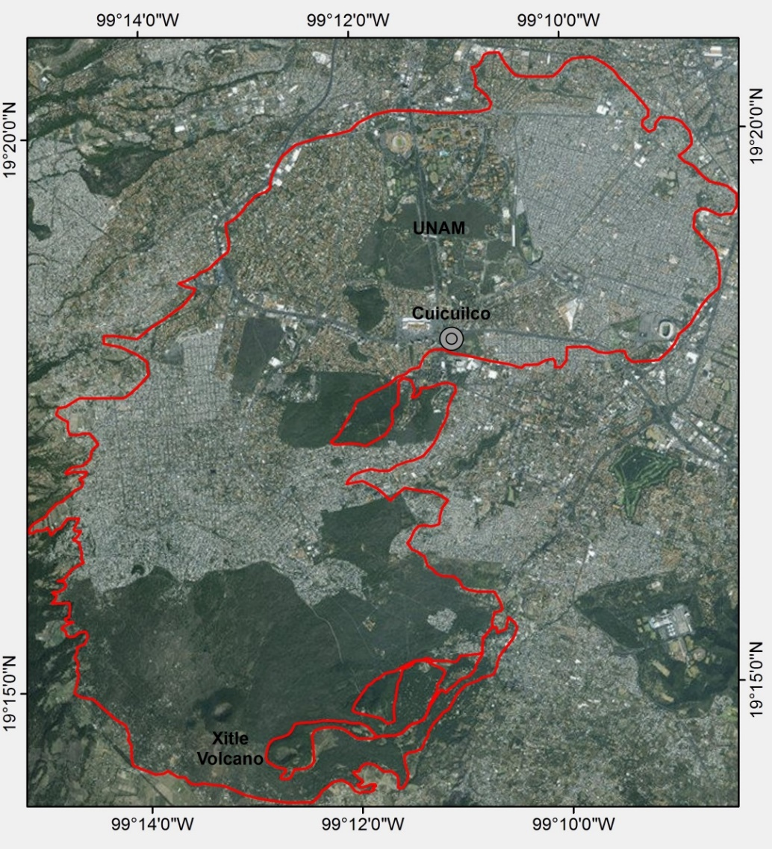
RIESGO VOLCÁNICO
CENAPRED:
Zonas susceptibles de ser invadidas por derrames de lava (CV Chichinautzin)
y sistemas expuestos sobre el derrame del Xitle (el volcán más reciente del campo)
Sistemas Expuestos, derrame del Xitle:
Población: 575,074 (274,971 H, 300,103 F)
Viviendas: 172,780 Hospitales: 86
Escuelas: 818 Supermercados: 258
Hoteles: 22 Bancos: 166
Gasolineras: 23 Presas: 1

Slide 17
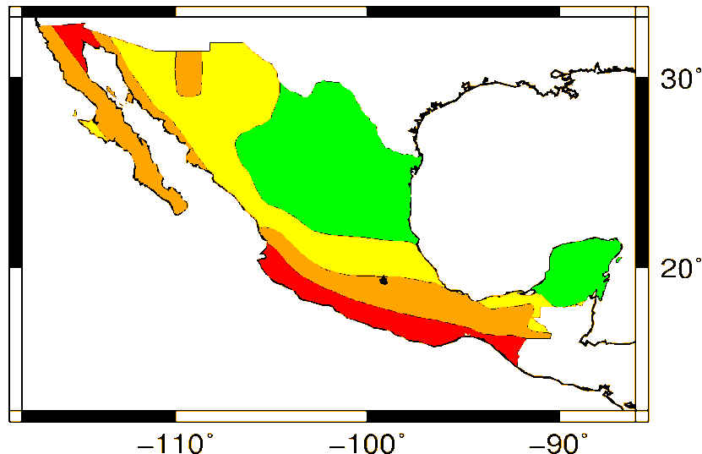
ACCIONES DE PREVENCIÓN
POR SISMOS
Peligro Sísmico: CDMX se encuentra en las Zonas C con base en la Regionalización Sísmica de la CFE. Ante la ocurrencia de un sismo en la Zona C, de alta intensidad respectivamente, las aceleraciones no sobrepasarían el 70% de la aceleración de la gravedad. Se encuentra dentro de la región del Eje Volcánico Mexicano Transversal. La CDMX cuenta con un efecto de sitio único a nivel mundial, existen cuatro tipo de sismos que le afectan:
1.- Subducción (entre la placa de Cocos y Norteamérica), el caso del sismo de Michoacán del 19 de septiembre de 1985, con magnitud M8.1, ubicado a más de 300 km de distancia.
2.-Interplaca por la placa de Cocos, el caso del sismo de Puebla-Morelos del 19 de septiembre de 2017, con magnitud M7.1, localizado a 110 km de distancia.
3.-Interplaca por la placa de Norteamérica, el caso del sismo de Acambay del 19 de noviembre de 1912, con magnitud 6.9, localizado a 100 km de distancia.
4.- Sismos dentro de la cuenca, estos sismos ocurren en fallas locales activas.
El SSN de 1900 a la fecha ha registrado 238 sismos y cuenta con la Red Sísmica del Valle de México, cuenta a la fecha con 31 estaciones digitales. La mayoría de ellas se localiza en el Estado de México. El sismo con mayor magnitud fue registrado el 15 de
noviembre de 2003 con magnitud M4, ubicado en la alcaldía de Milpa Alta, a una profundidad de 7 km.
Existen tres escenarios para la brecha de Guerrero, la mínima magnitud de M7.2 y la máxima de M8.2, cualquier escenarios no es favorables para la CDMX. En caso de la ruptura de la brecha sísmica de Guerrero, se cuenta con ~ 50 segundos para salvaguardar la vida en repliegue o evacuación de las edificaciones.

Slide 18
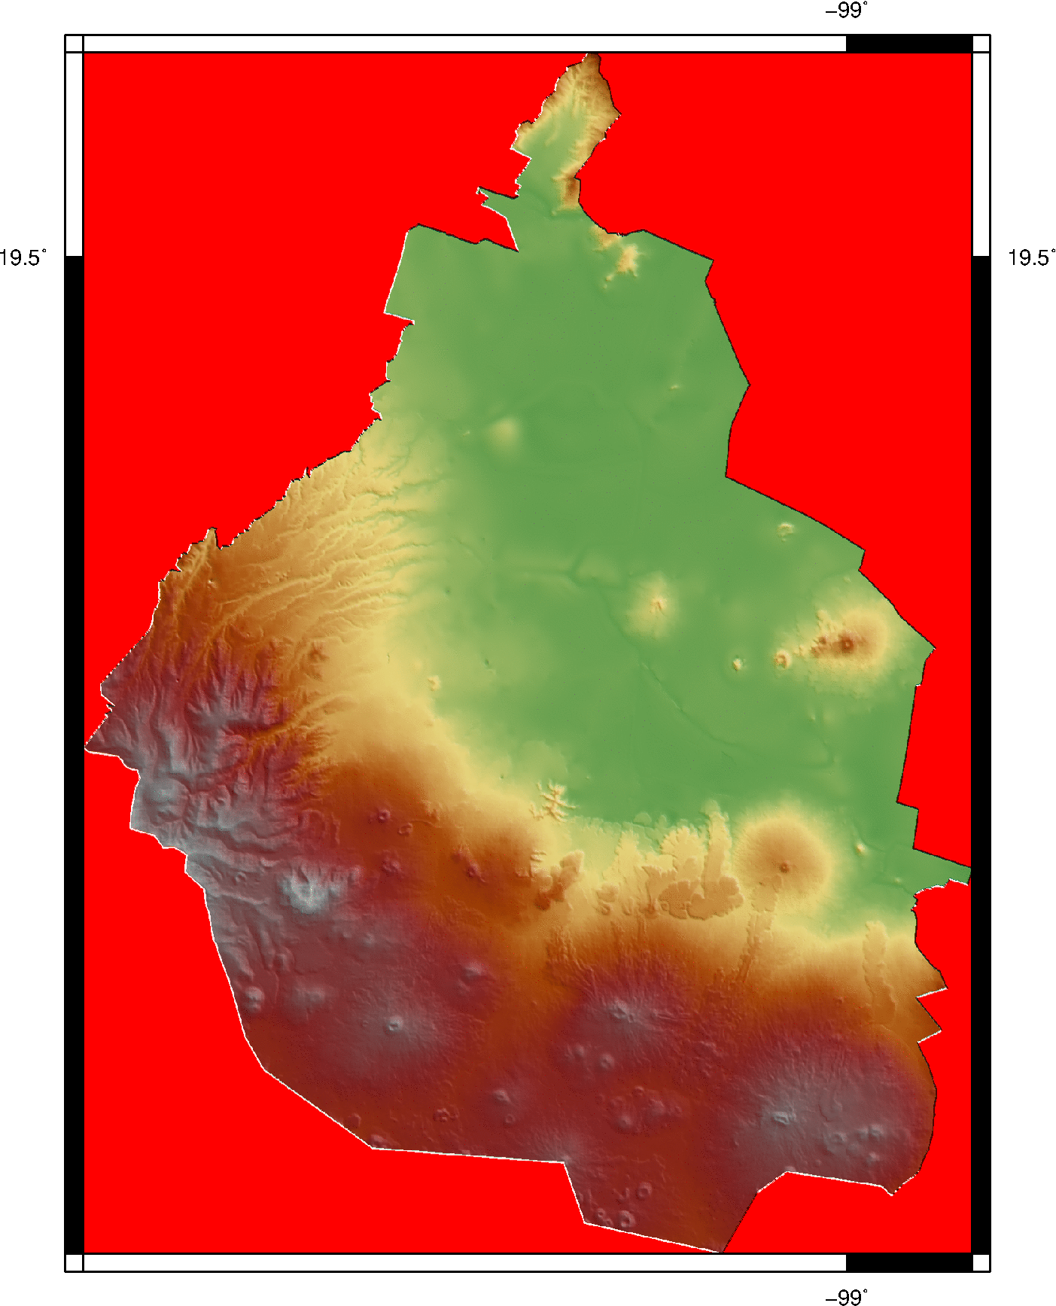
ACCIONES DE PREVENCIÓN
POR SISMOS
Después de un gran sismo se pueden presentar réplicas que llegan a generar el colapso de edificaciones dañadas por el sismo principal.
Las réplicas también pueden generar el colapso, de edificaciones previamente dañadas, tal es el caso de la réplica del 20 de septiembre de 1985, M_{s} 7.5.
En el Atlas Nacional de Riesgos se pueden encontrar las aceleraciones máximas del terreno para diferentes periodos de retorno y diferentes periodos estructurales.
La CDMX cuenta con una microzonificación sísmica, alerta sísmica y reglamento de construcción.
La DI cuenta con estudios geofísicos para las alcaldías de Xochimilco, e información sobre los movimientos fuertes del terreno por sismos (probabilista y determinista).
SSN, II y CENAPRED cuentan con información del subsuelo y sobre los efectos que generan los sismos.
2≤M <3
Fallas y Fracturas
3≤M <4
RECOMENDACIONES
Es necesario generar estudios de microzonificación sísmica, análisis de fallas activas y estudios de paleosismología.
Mapa de peligro, vulnerabilidad y riesgo por sismos para cada alcaldía.
Seguir el reglamento de construcción vigente y generar los de las alcaldías restantes.
Destinar zonas y/o explanadas para albergues y construir estructuras resistente por sismo.
Generar diferentes escenarios por cada tipo de sismo.
M =4

Slide 19
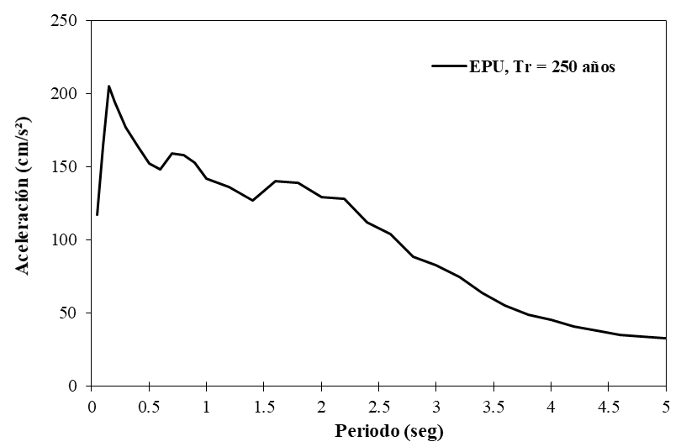
ACCIONES DE PREVENCIÓN
POR SISMOS
PELIGRO SÍSMICO
Para los estudios de peligro sísmico en la CDMX, se han calculado modelos de atenuación que permiten estimar el nivel del movimiento de suelo en un sitio firme de referencia. Así se ha obtenido el Espectro de Peligro Uniforme (EPU). Éste contempla la ocurrencia de eventos sísmicos de distintas magnitudes y distancias (sismos de subducción y de profundidad intermedia) asociados a 250 años de periodo de retorno (Tr). Reglamento de construcciones de la Ciudad de México (RCDF-2017).
Periodo (s) | cm/s²
PGA (0 s) | 117
0.1 | 164
0.15 | 205
0.5 | 152
0.7 | 159
1 | 142
2 | 129
3 | 82.5
4 | 45.4
5 | 32.8
Espectro de Peligro Uniforme (EPU) para suelo firme en la Ciudad de México, con un periodo de retorno de 250 años, recomendado en el RCDF-17.
Principales ordenadas espectrales y aceleraciones correspondientes al EPU.
De manera general, se debe considerar 0.1 s por cada nivel de la construcción

Slide 20
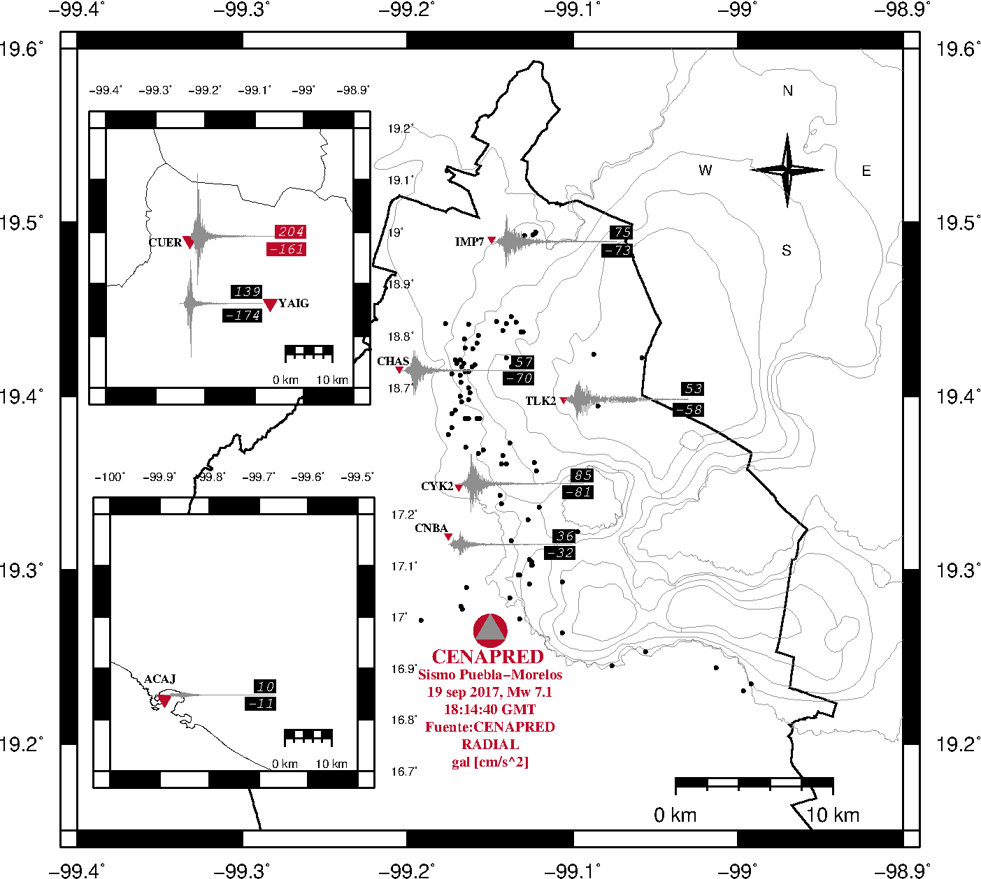
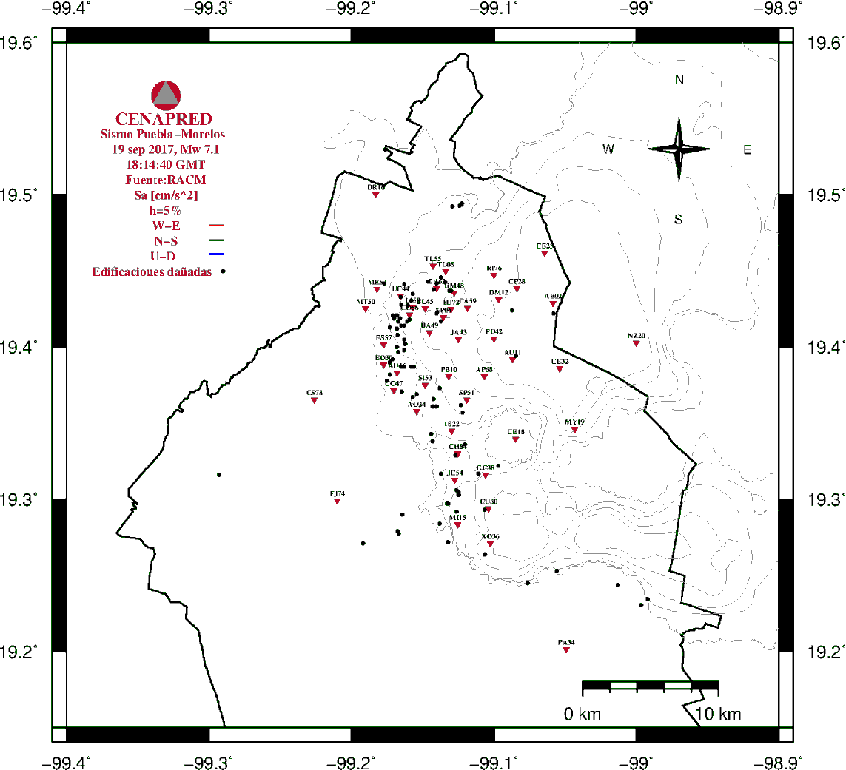
ACCIONES DE PREVENCIÓN POR SISMOS
Aceleraciones registradas por CENARED y espectros de respuesta de las CIRES el 19 de septiembre de 2017, M7.1
DR16
CO56
UC44
RM48
MT50
XP06
AU11
E030
NZ20
AO24
SP51
CH84
MY19
JC54
CE18
GC38
MI15
XO36
PA34
Los puntos negros indican las edificaciones reportadas con daño o colapso total

Slide 21
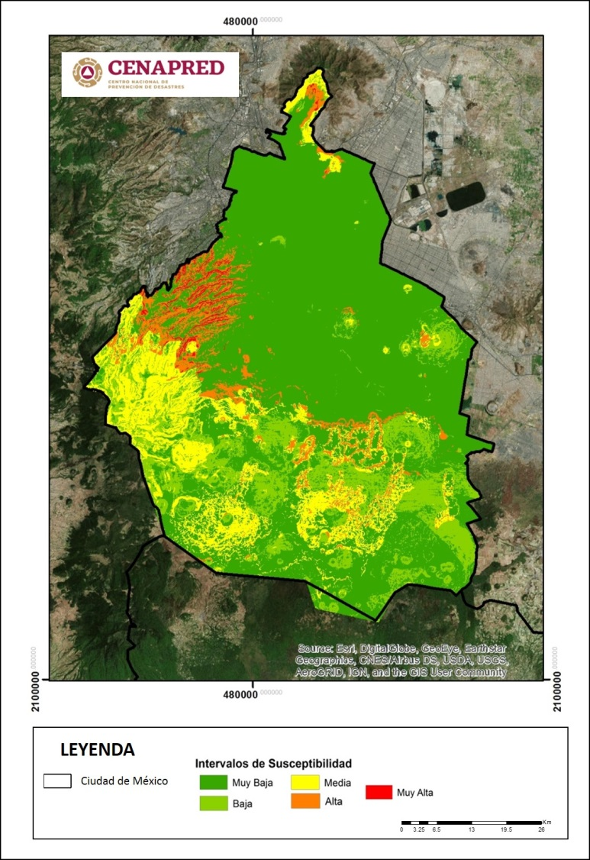
Acciones de prevención por Dinámica
de Suelos y Procesos Gravitacionales
Extracto Mapa Nacional de Susceptibilidad a la Inestabilidad de Laderas
Desde su fundación, la Ciudad de México ha presentado retos constructivos debido a las características geotécnicas del suelo. Aunado a la desfavorable respuesta sísmica del terreno, la extración intensiva de agua del subsuelo es uno de los principales problemas, ya que es la que genera el hundimiento regional y el agrietamiento que afecta a 12 de las 16 alcadías.
No menos importantes son los fenómenos de inestabilidad de laderas y hundimientos súbitos en minas y bancos de materiales del poniente de la Ciudad, la mayoría detonados por lluvias, sismos y fugas en los sistemas de drenaje y agua potable. Adicionalmente, la gran deformabilidad del suelo tiene efectos negativos en construcciones y en obras de infraestructura.
No obstante el gran número de fenómenos que afectan a la Ciudad, es una de las entidades con menos declaratorias de emergencia y de desastre.
Dado que en ella se tiene la mayor concentración de población, es el lugar donde mayores estudios se han realizado, lo cual han contribuido enormemente a mejorar el conocimiento tanto a nivel nacional, como internacional.
24% de la entidad es propenso a inestabilidad de laderas

Slide 22
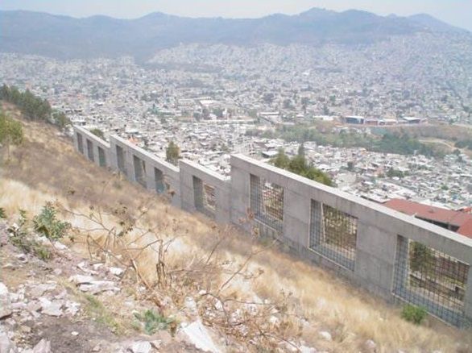
Acciones de prevención por Dinámica
de Suelos y Procesos Gravitacionales
RECOMENDACIONES
Fortalecimiento del área de investigación de fenómenos geológicos con una visión claramente preventiva.
Aunque actualmente existen comités científicos asesores de riesgos volcánicos y de agrietamiento del terreno, se sugiere tener otros comités para abordar otros fenómenos geotécnicos como son la inestabilidad de laderas y hundimientos súbitos en minas y bancos de materiales del poniente de la Ciudad, con la participación de autoridades, académicos, cuerpos colegiados y sociedades técnicas estatales.
Evitar, en lo posible, la rotación de personal capacitado, tanto a nivel ciudad, como de alcaldía.
Fortalecer las capacidades técnicas de las alcaldías sobre el análisis y estudio de fenómenos y crear comités locales de prevención de desastres.
Implementar políticas públicas para el aprovechamiento del agua de lluvia y la construcción de pozos de absorción.
Hundimiento regional acumulado en metros entre
1862-2005 (Laboratorio de Geoinformática del Instituto de Ingeniería, 2008)
Muro de contención para caídos de roca
En la Col. La Pastora, GAM

Slide 23
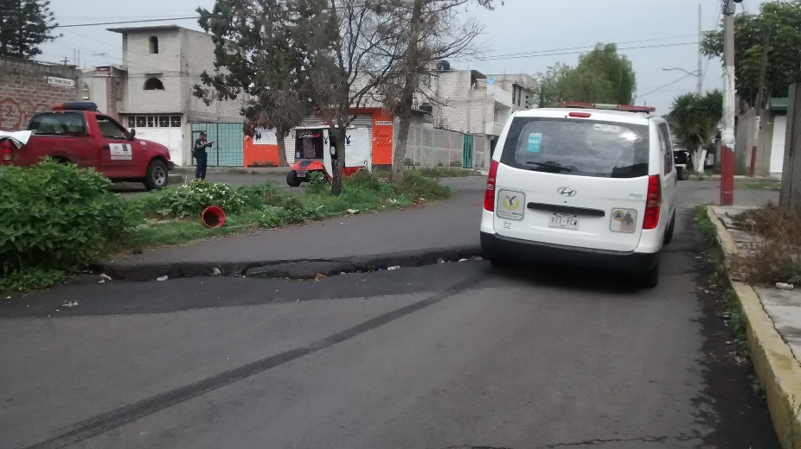
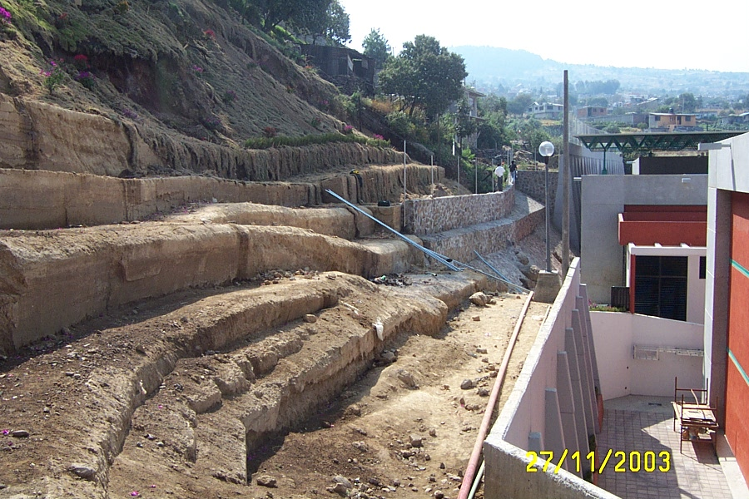
Acciones de prevención por Dinámica
de Suelos y Procesos Gravitacionales
RECOMENDACIONES
Monitorear permanentemente los sistemas de abastecimiento de agua y las tuberías de drenaje para detectar y reparar oportunamente fugas.
Implementar acciones de revisión de zonas críticas para reubicación de viviendas y ordenamiento del territorio.
Generar fortalezas en cartografía y análisis de imágenes de satélite. La Dirección de Investigación puede colaborar para capacitar al personal de la Secretaría de PC.
Reforzar la red de estaciones meteorológicas y sísmicas, principalmente en zonas propensas a inestabilidad de laderas, así como gestionar la adquisición de equipo geotécnico para trabajo de campo como GPS, brújulas, distanciómetros, mapa movil, penetrómetros, etc.
Para el análisis de los fenómenos de hundimiento y agrietamiento, además del monitoreo topográfico, se sugiere realizar análisis de imágenes de satélite o vuelos Lidar para estimar velocidades de hundimiento.
Actualizar el Atlas de Riesgos de la CDMX.
Agrietamiento del terreno en Tláhuac, 2016
Estabilización de laderas, Milpa Alta, 2003

Slide 24
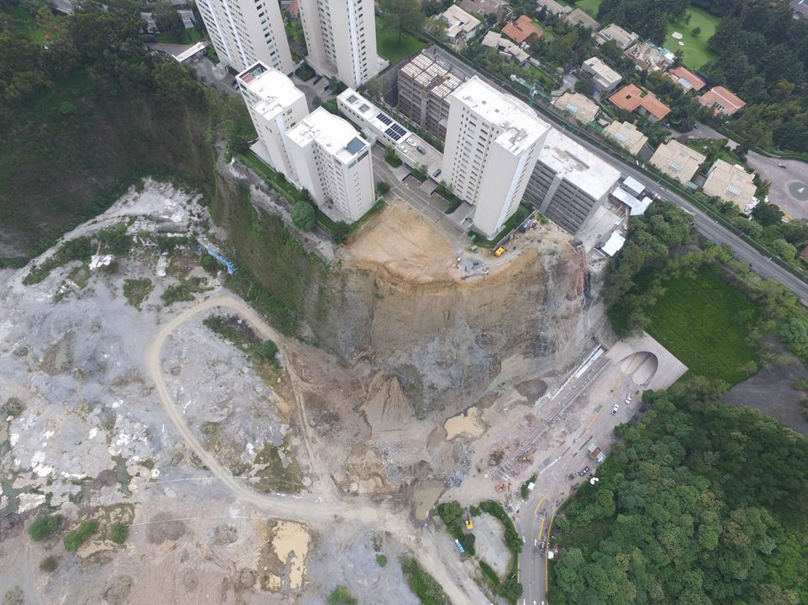
Acciones de prevención por Dinámica
de Suelos y Procesos Gravitacionales
RECURSOS DISPONIBLES
En la página del ANR está disponible, para su consulta y descarga, el Mapa Nacional de Susceptibilidad a la Inestabilidad de Laderas.
Para los fenómenos de hundimIento y agrietamiento se recomienda seguir los lineamientos de la Guía de Contenido Mínimo:
http://www.atlasnacionalderiesgos.gob.mx/archivo/descargas.html
El CENAPRED puede colaborar con capacitación en temas de inestabilidad de laderas, hundimiento y agrietamiento del terreno.
El CENAPRED cuenta con procedimientos y experiencia para realizar/implementar cursos y acciones de comunicación del riesgo y difusión de medidas de prevención.
La Dirección de Investigación cuenta con un amplio acervo de información sobre los fenómenos de inestabilidad de laderas, fallas en minas, hundimiento y agrietamiento del terreno, los cuales están disponibles para su consulta en la Subdirección de Dinámica de Suelos y Procesos Gravitacionales.
También cuenta con un Laboratorio de Dinámica de Suelos, en el cual se pueden realizar ensayes dinámicos en muestras de suelo macizas y huecas.
Desarrollo Habitacional Vista del Campo, Cuajimalpa, 2017

Slide 25
VULNERABILIDAD DE VIVIENDA
Tipología de vivienda en la Ciudad de México | No. viviendas | Vulnerabilidad
Muros de mampostería con techos rígidos | 2,381,989 | Baja
Muros de mampostería con techos flexibles | 175,748 | Media
Muros de adobe con techos rígidos | 6,971
Muros de adobe con techos flexibles | 514
Muros de materiales débiles con techos flexibles | 2,327 | Alta
Vivienda no clasificada | 31,532 | Muy Alta
Fuente: Encuenta intercensal INEGI 2015
8%
La edificación para vivienda, en promedio, presenta un nivel muy bajo (nivel 1, en una escala de 1, muy bajo, y 7, muy alto) de susceptibilidad de daño por sismo.
Para el caso de vientos fuertes, en promedio, presenta un nivel muy bajo (nivel 1, en una escala de 1, muy bajo, y 7, muy alto) de susceptibilidad de daño por viento.
Actividades con las que CENAPRED puede contribuir al fortalecimiento de capacidades para la evaluación de la seguridad de las construcciones e infraestructura.
Elaboración de un formato y un manual para evaluar cuantitativamente la vulnerabilidad estructural de la edificación, previo a la ocurrencia de un fenómeno, principalmente sismo.
Elaboración de un formato y un manual para evaluar cuantitativamente la seguridad estructural de las edificaciones, después de la ocurrencia de un fenómeno.
Curso de formación de instructores para que la metodología sea replicada en las alcaldías.
Notes:
De acuerdo a los datos proporcionados por la Encuesta Intercensal 2015 realizada por el INEGI existen en la Ciudad de México 2,599,081 viviendas de las cuales aproximadamente el 8% (217,092) presentan una vulnerabilidad de media a alta ante la ocurrencia de un fenómeno intenso (viento y sismo), por lo que es necesario realizar el levantamiento de viviendas vulnerables en el estado para identificar la zonas que requieren de mejoras estructurales.

Slide 26
REGLAMENTOS DE CONSTRUCCIÓN
Según información de la Sociedad Mexicana de Ingeniería Estructural:
Existe un reglamento para la Ciudad de México (RCDF).
El reglamento para la CDMX es de aplicación obligatoria para las 16 alcaldías que la conforman.
RECOMENDACIONES
Impulsar y consolidar la figura de los entes coadyuvantes de la autoridad local y/o estatal (DRO o CSE), para que se tenga la posibilidad de aplicar los reglamentos y normas de construcción de manera adecuada y supervisada.
Promover la participación del Colegio de Ingenieros Civiles de México y del Colegio de Arquitectos de la CDMX, en conjunto con el Instituto para la Seguridad de las Construcciones en la Ciudad de México.
Revisar la posibilidad de elaborar documentos complementarios del RCDF y las Normas Técnicas Complementarias, sencillos, claros y gráficos, que permitan a las zonas semiurbanas y rurales de la CDMX reducir la vulnerabilidad de las edificaciones del sector informal (autoconstrucción).
Revisar los estudios de peligro, vulnerabilidad y susceptibilidad de daño que en algunas alcaldías de la CDMX han desarrollado las instituciones públicas: UNAM, UAM e IPN.
Notes:
El CENAPRED, en el marco de los trabajos del ONNCCE, están desarrollando una NMX de Seguridad Estructural de las edificaciones, la cual puede ser adecuada a las necesidades del estado y/o los municipios.

